Slide 1


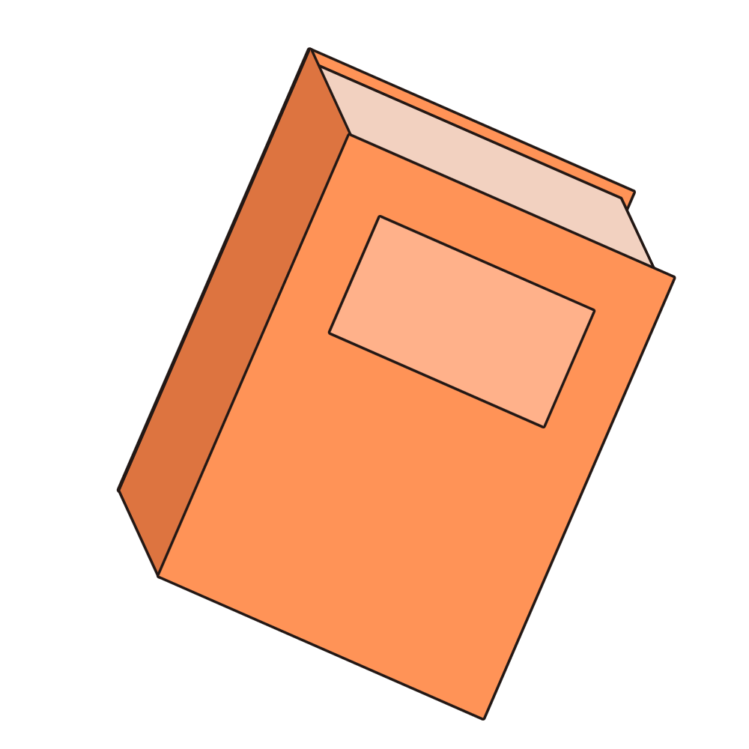



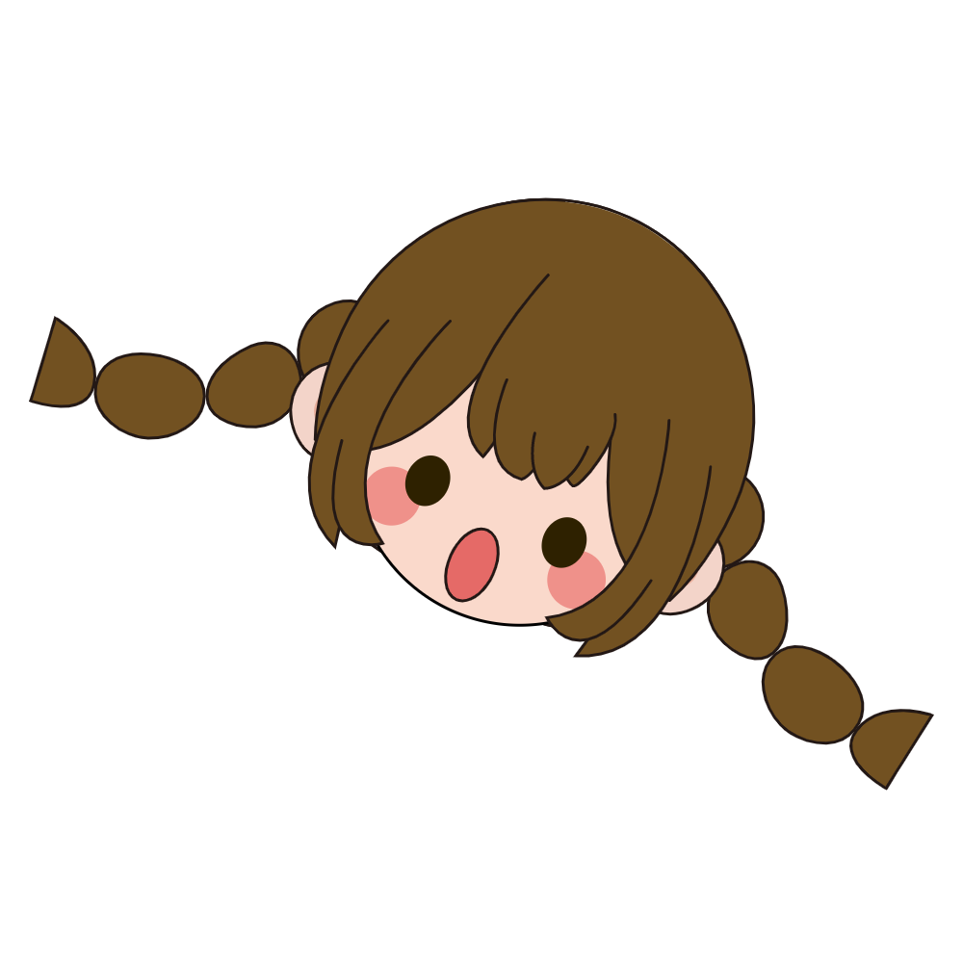





Slide 2


Trang 62, 63

Slide 3
1
Đặt tính rồi tính
a)
47 + 20
67 - 20
67 - 47
47
20
67
20
67
47
+
-
-
67
47
20

Slide 4
1
Đặt tính rồi tính
b)
56 + 41
97 - 56
97 - 41
56
41
97
56
97
41
+
-
-
97
41
56

Slide 5
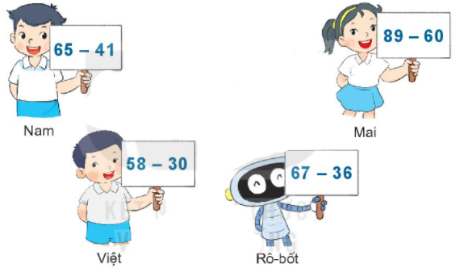
2
Bạn nào cầm thẻ ghi phép tính có kết quả lớn nhất?
24
29
89 - 60
65 - 41
28
31
31
Nam
Mai
58 - 30
67 - 36
Việt
Rô-bốt

Slide 6
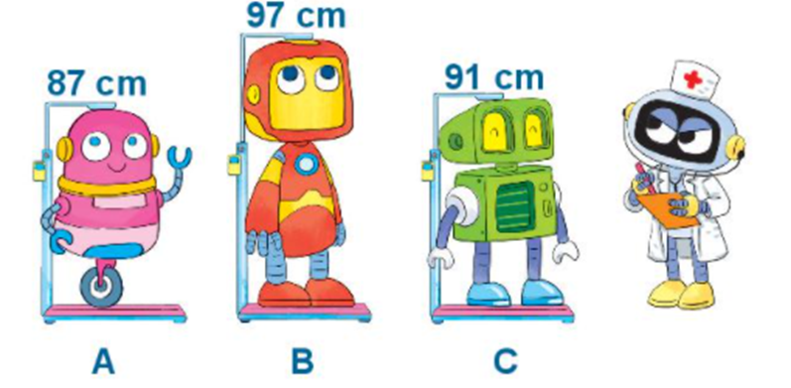
Đo chiều cao ba bạn rô-bốt được kết quả như hình vẽ. Hỏi bạn nào cao nhất? Bạn nào thấp nhất?
3
Cao nhất
Thấp nhất

Slide 7
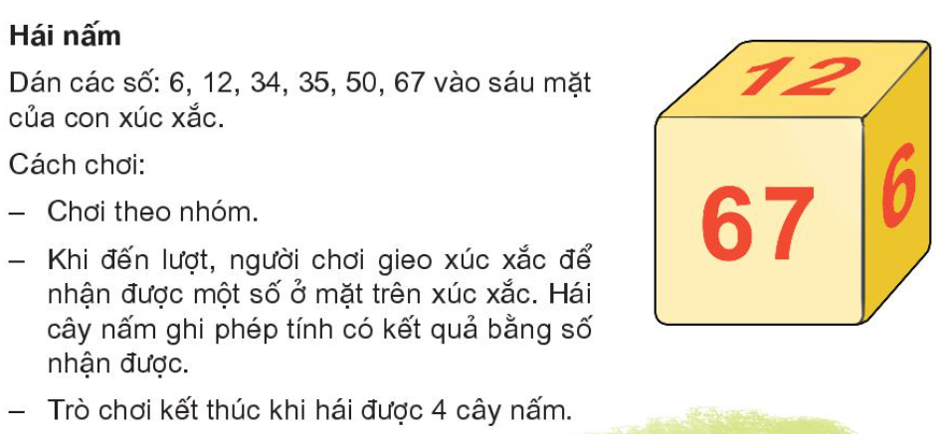
Trò chơi “ Hái nấm

Slide 8
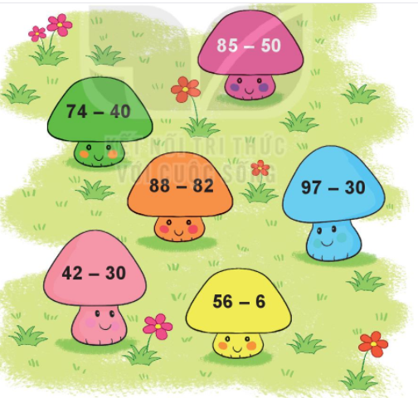
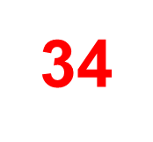

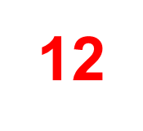
Trò chơi: Hái nấm
4
12
35
67
50
6
67
34
12
35
6
67
35
6
34
Notes:
Click chuột vào xúc xắc là nó quay nhé.

Slide 9


